Slide 1
幸运三叶草
起止模块
过程模块
判断模块
流程线

Slide 2
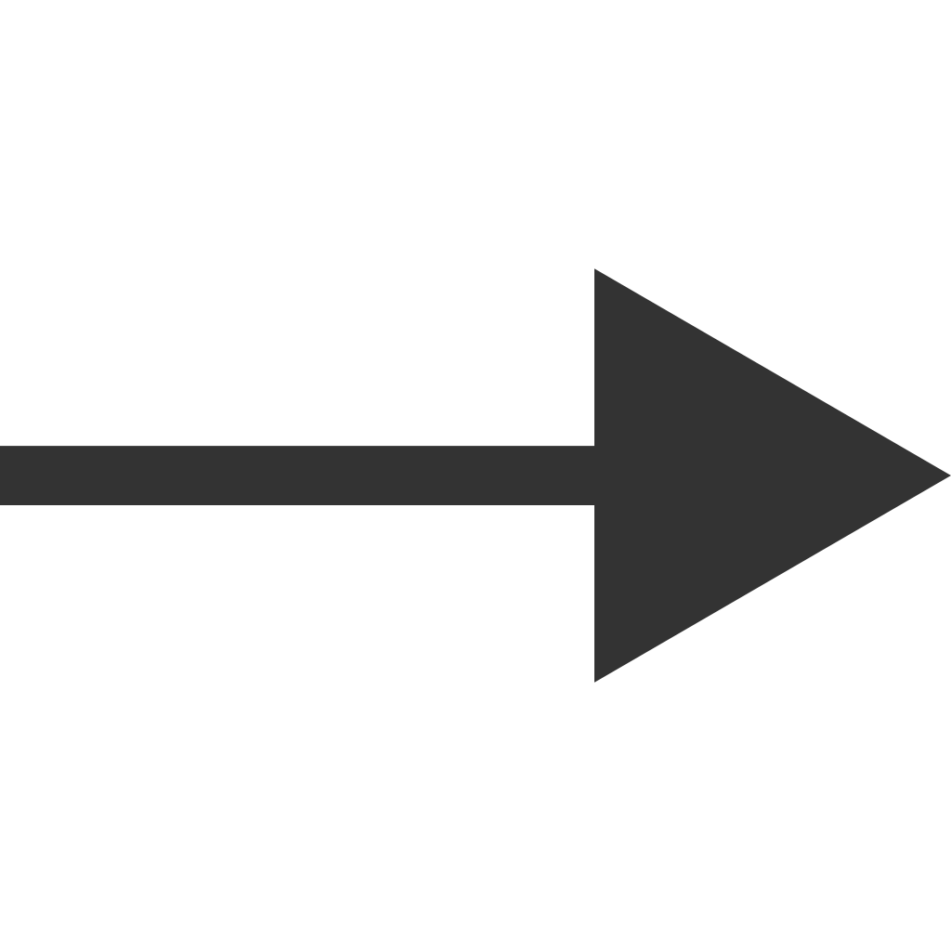
简约
起止模块
过程模块
判断模块
流程线

Slide 3
霓虹
起止模块
过程模块
判断模块
流程线

